Slide 1
Επιδημιολογία και πρόγνωση
Η φυσική πορεία καθορίζει την πρόγνωση και η βελτίωση της πρόγνωσης είναι κριτήριο χρησιμότητας μιας θεραπείας

Slide 2
Επιδημιολογία και πρόγνωση
Για συχνά νοσήματα, με μικρή μεταβλητότητα στην κλινική εικόνα-πορεία, η εκτίμηση της πρόγνωσης είναι εύκολη.
Για σπάνια νοσήματα, με μεγάλη μεταβλητότητα στην κλινική εικόνα-πορεία, η εκτίμηση της πρόγνωσης είναι δύσκολη. Απαιτείται συλλογική εμπειρία πολλών γιατρών.
Σε νόσους με υποκλινικές περιπτώσεις υπάρχει υπερεκτίμηση της σοβαρότητας της πρόγνωσης

Slide 3
Επιδημιολογία και πρόγνωση
Σε δυνητικά θανατηφόρα νοσήματα με σύντομη χρονική διάρκεια ,η πρόγνωση μπορεί να εκτιμηθεί με βάση το δείκτη θνητότητας.
Σε μη θανατηφόρα νοσήματα με μικρή χρονική διάρκεια ,η πρόγνωση μπορεί να εκτιμηθεί με δείκτες που εκφράζουν τη συχνότητα εμφάνισης των επιπλοκών ή με δείκτες που εκφράζουν τη συχνότητα ανάρρωσης.
Σε δυνητικά θανατηφόρα νοσήματα με μεγάλη χρονική διάρκεια ,η πρόγνωση μπορεί να εκτιμηθεί με το ποσοστό n-ετούς επιβίωσης, όπου n ο αριθμός των ετών.

Slide 4
Επιδημιολογία και πρόγνωση
Αριθμός ασθενών που ζουν μετά n-έτη
Ποσοστό n-ετούς επιβίωσης= *100
Κατά τη σύγκριση των ποσοστών επιβίωσης πρέπει να λαμβάνονται υπόψη:
  H κατανομή της νόσου κατά φύλο, ηλικία, στάδιο νόσου και ιστολογική εικόνα
  Το συμβατικό χρονικό σημείο από όπου αρχίζει η μέτρηση της επιβίωσης.
Ο υπολογισμός του ποσοστού n-ετούς επιβίωσης έχει μειονεκτήματα:
  Δε κάνει διάκριση ανάμεσα σε πρώιμους και όψιμους θανάτους
  Προϋποθέτει παρακολούθηση των ατόμων για n έτη και όχι για λιγότερο
Τα πιο πάνω μειονεκτήματα εξουδετερώνονται με τους κλινικούς πίνακες επιβίωσης
Αριθμός ασθενών που διαγνώσθηκαν

Slide 5
Επιδημιολογία και πρόγνωση
Κλινικοί πίνακες επιβίωσης:
Αναγράφεται για κάθε έτος:
  Ο αριθμός των ασθενών που είναι ζωντανοί και υπό παρατήρηση κατά την έναρξη του έτους.
  Ο αριθμός των ασθενών που πέθαναν κατά τη διάρκεια αυτού του έτους
  Ο αριθμός των ασθενών που έπαψαν να παρακολουθούνται κατά τη διάρκεια αυτού του έτους
Άρα οι κλινικοί πίνακες επιβίωσης :
Υπολογίζουν το ποσοστό n-ετούς επιβίωσης με αποτελεσματικό τρόπο ,χωρίς να χάνονται χρήσιμες πληροφορίες
Παρέχουν την επιβίωση στα ενδιάμεσα χρονικά διαστήματα και έτσι διευκολύνεται η χάραξη της καμπύλης επιβίωσης
Οι καμπύλες επιβίωσης εκφράζουν την προοδευτική μείωση του αριθμού μιας ομάδας ασθενών υπό την πίεση των δυνάμεων του θανάτου.

Slide 6
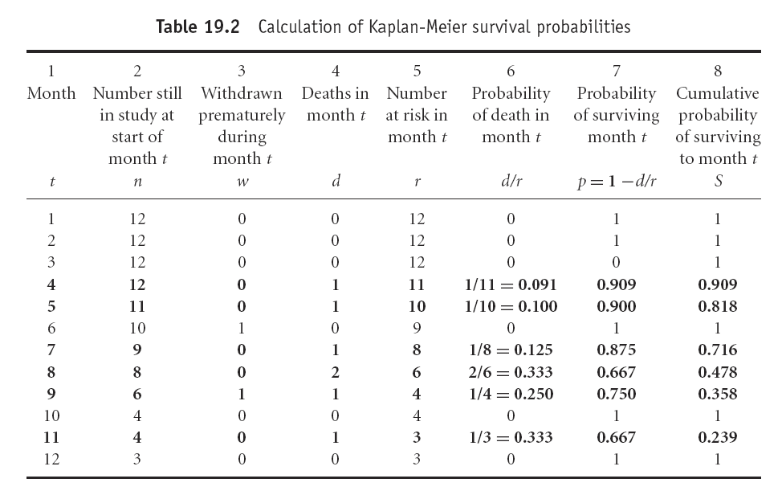

Slide 7
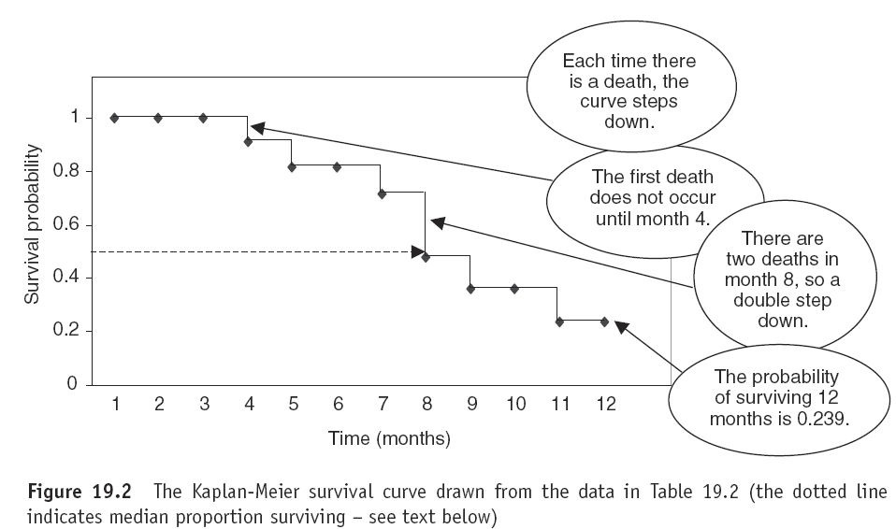

Slide 8
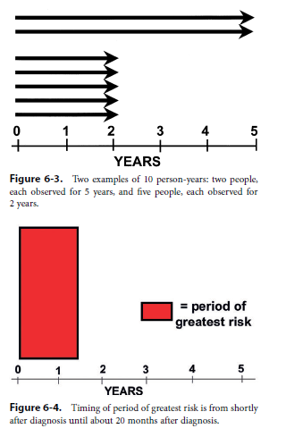

Slide 9
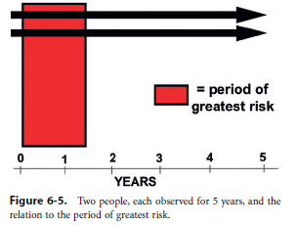

Slide 10
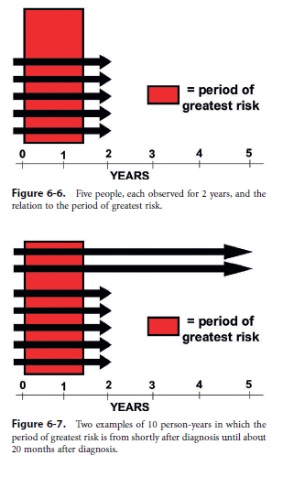

Slide 11
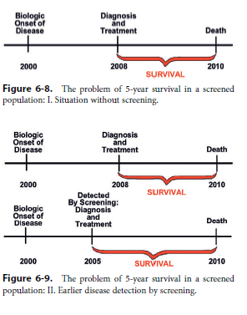

Slide 12
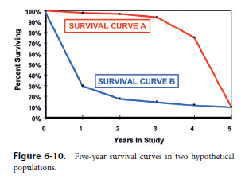

Slide 13
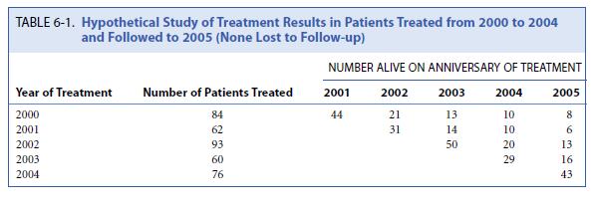

Slide 14
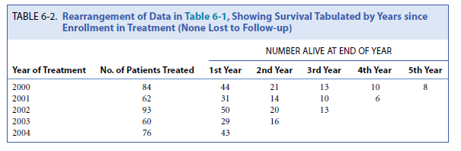

Slide 15
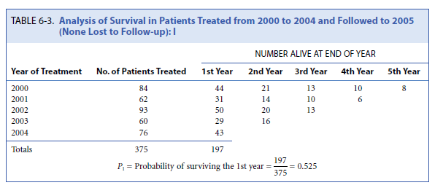

Slide 16
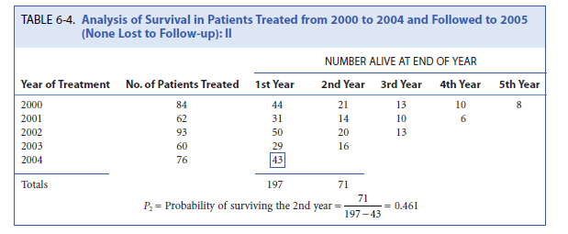

Slide 17
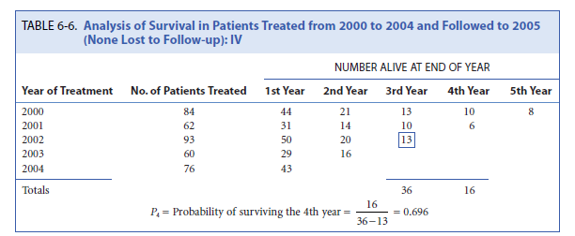

Slide 18
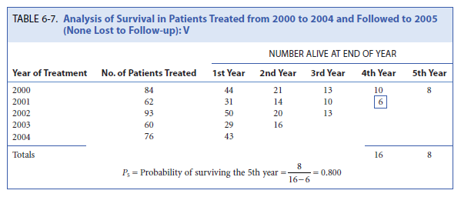

Slide 19
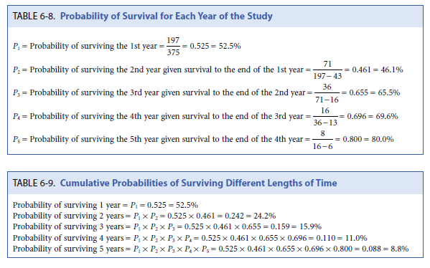

Slide 20
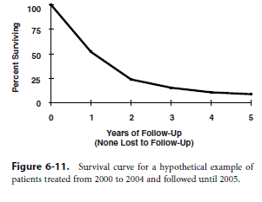

Slide 21
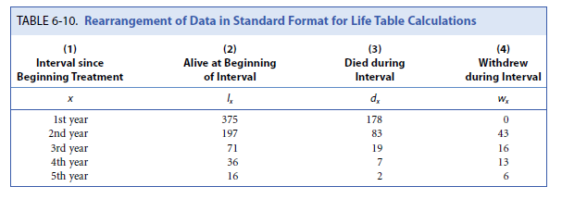

Slide 22
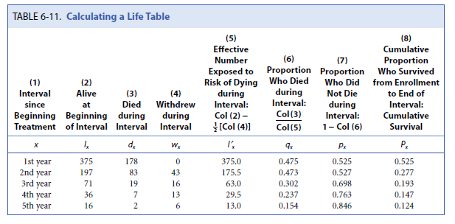

Slide 23
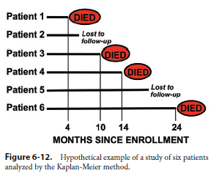

Slide 24
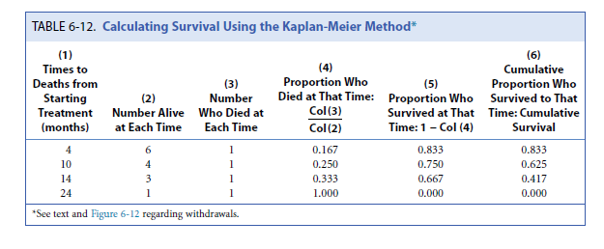

Slide 25
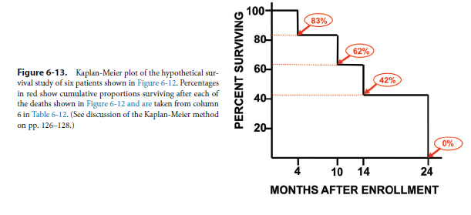

Slide 26
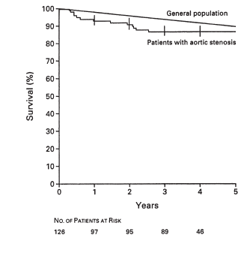

Slide 27
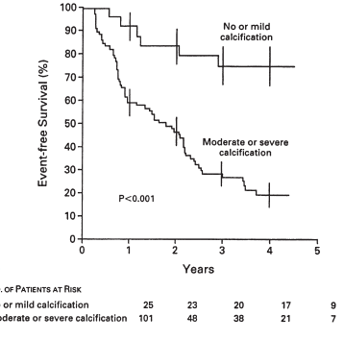
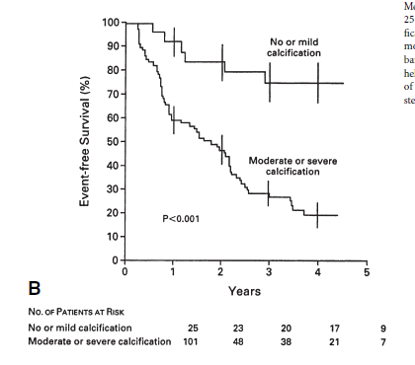

Slide 28
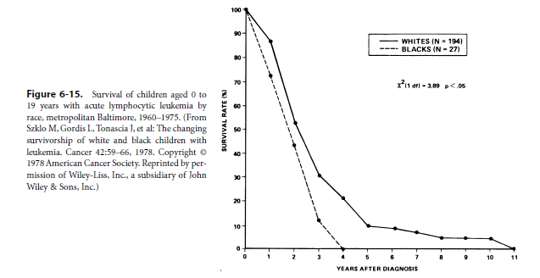

Slide 29
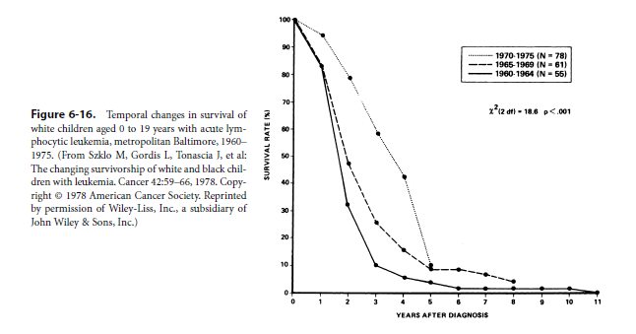

Slide 30
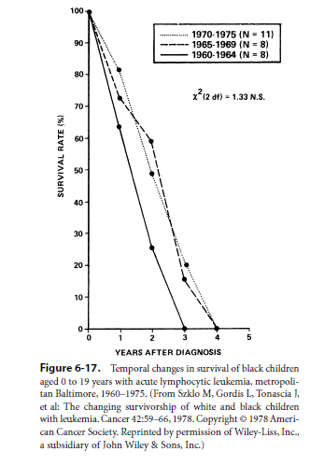

Slide 31
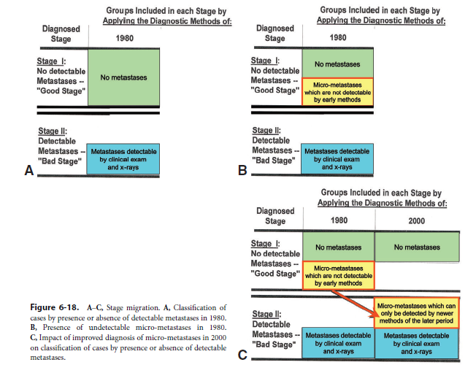

Slide 32
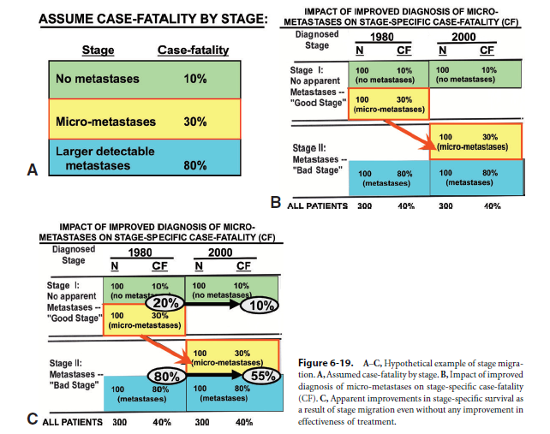

Slide 33
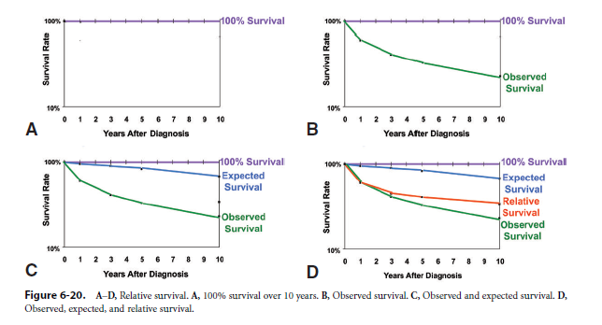

Slide 34
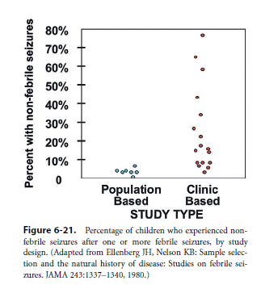

Slide 35
